Slide 1
钢铁生产流程合同制程优化模型与算法
2018级硕士学位论文开题答辩
答辩人：张卓涵
导师：徐建有 副教授
专业：系统工程
日期：2019.7.20
智能系统工程研究所
Notes:
j

Slide 2
目录
前期工作总结
1
选题背景及意义
2
把3（文献综述）合并到2里
文献综述
3
研究内容
4
研究方法
5
预期成果及工作计划
6
智能系统工程研究所
Notes:
b

Slide 3
目录
前期工作总结
1
选题背景及意义
2
文献综述
3
研究内容
4
研究方法
5
预期成果及工作计划
6
智能系统工程研究所

Slide 4
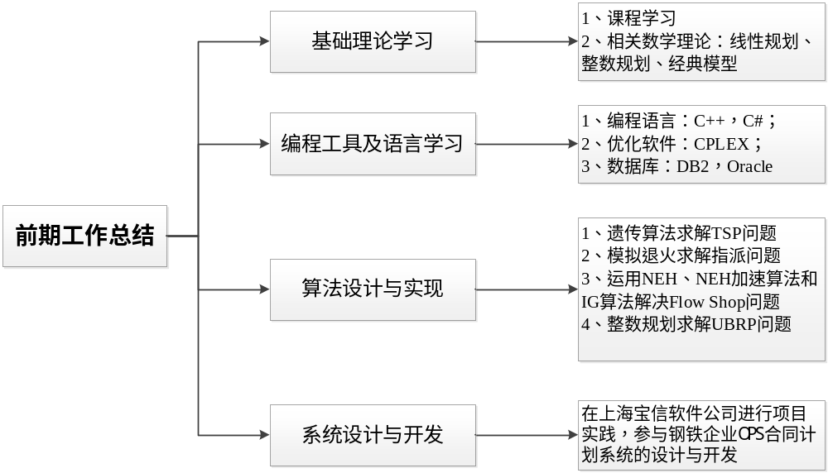
1、前期工作总结
字号再大一点
系统工程研究所

Slide 5
目录
前期工作总结
1
选题背景及意义
2
文献综述
3
研究内容
4
研究方法
5
预期成果及工作计划
6
智能系统工程研究所

Slide 6
2、选题背景及意义
背景
钢铁企业多为大规模，连续性生产
多品种、小批量、个性化的客户需求使得生产过程复杂
各工艺的合同计划仍是人为制定，而合同的组批及批调度是一个非常复杂的问题，不仅导致生产组织困难，还不能实现个性化服务，大大降低了生产管理的效率。
实际生产过程中出现的主要问题：
机组缺料闲置
库存积压大
产能浪费
合同拖期
智能系统工程研究所
Notes:
针对此课题，我将从以上六个部分来进行说明。

Slide 7
2、选题背景及意义
意义
提高合同准时交货率
减少交叉物流量
均衡各产线产能分配
提高生产设备工作效率
减低余材率
开发OPS合同计划制程系统
炼钢-连铸-热轧-冷轧流程是钢铁产品生产的关键工序，对此流程合同计划制程的优化可以降低生产成本、物流成本和余材成本，提高合同准时交货率。
智能系统工程研究所

Slide 8
2、选题背景及意义
现有研究不足：
OPS制程计划在实际中是一类带有复杂约束的问题，很难解决，大多在实际生产中会用启发式的方法求解，采用精确算法的研究是很少的。
在理论研究上可以归类为复杂的组合优化问题，中小规模问题通过数学规划可以求得精确解。
从学术价值的角度来说，精确算法可以为启发式算法的性能评价提供重要依据，这具有很重要的理论意义。
智能系统工程研究所

Slide 9
目录
前期工作总结
1
选题背景及意义
2
文献综述
3
研究内容
4
研究方法
5
预期成果及工作计划
6
智能系统工程研究所
Notes:
b

Slide 10
3、文献综述
方法 | 作者、文献名 | 特点
列生成 | Dominique Feillet. A tutorial on column generation and branch-and-price for vehicle routing problems. 4OR-Q J Oper Res, 2010, 8:407–424. | 运用D-W分解方法以及单纯形法特点将问题分解为适合计算的主问题和子问题，通过主问题传递对偶信息进行迭 代计算。
 | Jin M, Liu K, Eksioglu B. A column generation approach for the split delivery vehicle routing problem[J]. Operations Research Letters, 2011, 58(4):265-270.
 | Jaumard B, Hansen P, De Aragao M P. Column Generation Methods for Probabilistic Logic[J]. Orsa Journal on Computing, 2017, 3(3):313-331.
智能系统工程研究所

Slide 11
3、文献综述
方法 | 作者、文献名 | 特点
分支定价 | Martin Savelsbergh, A Branch-and-Price Algorithm for The Generalized Assignment Problem, Operations Research, Vol. 45(6), 831-841, 1997. | 划分解空间为小的子集，称为分支；并且在划分的子集内计算目标下界，超过当前最优解的子集不予考虑，此为剪枝。
 | Cynthia Barnhart, Ellis L. Johnson, George L. Nemhauser, Martin W. P. Savelsbergh and Pamela H. Vance, Branch-and-Price: Column Generation for Solving Huge Integer Programs, Operations Research, Vol. 46(3), 316-329, 1998.
 | Ceselli A, Righini G. A Branch-and-Price Algorithm for the Multilevel Generalized Assignment Problem[J]. Operations Research, 2006, 54(6):1172-1184.
智能系统工程研究所

Slide 12
3、文献综述
方法 | 作者、文献名 | 特点
Benders | Tang L, Jiang W, Saharidis G K D. An improved Benders decomposition algorithm for the logistics facility location problem with capacity expansions[J]. Annals of Operations Research, 2013, 210(1):165-190. | 将复杂变量的规划问题分解为线性规划和整数规划，分解为主问题 和子问题，用迭代的方法求出最优解。
 | Jian-Xiang L I, Tang L X, Hui-Jiang W U. Modeling of the Coordinated Production Planning of a Two-Stage Mineral Industry Supply Chain[J]. Journal of Northeastern University, 2004, 25(4):352-355.
 | Ceselli A, Righini G. A Branch-and-Price Algorithm for the Multilevel Generalized Assignment Problem[J]. Operations Research, 2006, 54(6):1172-1184. 与上页重复了，把文献归类，不要列这么多
智能系统工程研究所

Slide 13
目录
前期工作总结
1
选题背景及意义
2
文献综述
3
研究内容
4
研究方法
5
预期成果及工作计划
6
智能系统工程研究所
Notes:
b

Slide 14
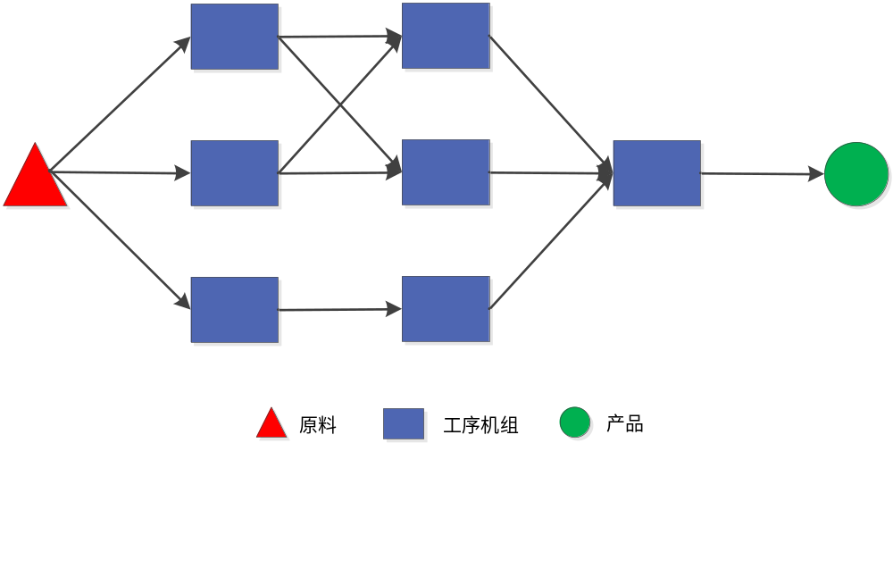
4、研究内容
问题描述：给定合同及每个合同所包含的制程生产线，希望同类型的机组间是产能平衡的，排产量是齐头并进，初始主制程选择的是工艺路线最佳的，但可能并没有考虑机组间的产能平衡，则希望通过将某些合同转制程进行优化，目标是希望所有机组排产量与最佳排产量相差最少。
约束： 生产工艺约束；机组的产能，合同交货期等
钢铁生产过程更像树状结构，越往后工艺路径划分越精细，产品也多样化
智能系统工程研究所
Notes:
如图所示，一条生产路径由通过该条通路上的成员机组组成。一个合同要求的产品可由一条或多条生产路径来完成。本课题主要研究炼钢-连铸、热轧和冷轧这几个主要的炼钢工序。由于质量设计推荐的主制程未必匹配工序产能，所以提出了制程优化这个课题。
合同计划的编制是由质量管理和生产管理2个独立部门协作完成的。质量设计是将用户合同的产品质量指标要求转换成生产过程每一道工序的加工工艺参数要求

Slide 15
目录
前期工作总结
1
选题背景及意义
2
文献综述
3
研究内容
4
研究方法
5
预期成果及工作计划
6
智能系统工程研究所
Notes:
b

Slide 16
5、研究方法
模型建立
一体化合同计划制程模型
数据输入
决策变量
约束条件
优化目标
合同信息
合同制程信息合同工序信息
合同选择哪条制程进行排产
生产工艺规则
机组的产能
所有机组排产量与最佳值差异最少
智能系统工程研究所

Slide 17
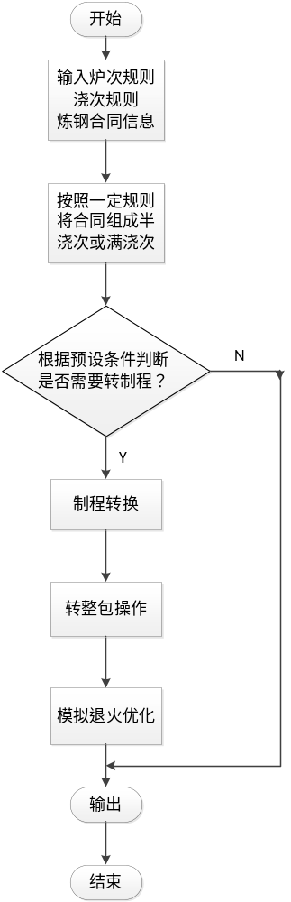
5、研究方法
算法求解
这张图不好，看不清楚。重画图或者改成伪代码方式表达
智能系统工程研究所

Slide 18
目录
前期工作总结
1
选题背景及意义
2
文献综述
3
研究内容
4
研究方法
5
预期成果及工作计划
6
智能系统工程研究所
Notes:
b

Slide 19
6、预期成果及总结
预期成果
1、建立一体化合同计划制程的数学模型。
2、设计精确算法进行模型求解。
3、为实际问题提供全局优化策略。
4、为启发式算法的性能评价，提供依据。
智能系统工程研究所
Notes:
针对此课题，我将从以上六个部分来进行说明。

Slide 20
6、预期成果及总结
工作计划
序号 | 阶段及内容 | 起止时间 | 阶段成果
1 | 查阅文献、搜集与课题相关的资料 | 2019.05–2019.06 | 文献综述，熟悉课题方向
2 | 制定研究方案，进行开题 | 2019.07-2019.07 | 开题报告
3 | 建立合同计划排程模型 | 2019.08-2019.10 | 建立模型
4 | 验证模型的可行性与合理性 | 2019.11-2020.01 | 验证模型正确性
5 | 设计精确算法求解 | 2020.02-2020.03 | 设计精确算法
6 | 合理验证算法的 正确性和优越性 | 2020.04-2020.04 | 优化完成
7 | 初步撰写论文 | 2020.05-2020.05 | 论文初稿
8 | 论文修改、PPT制作 | 2020.6 | 提交论文、准备答辩
智能系统工程研究所

Slide 21
谢谢各位老师！
智能系统工程研究所

